Slide 1



bar店开业啦！
A Novice's opinion of opening a bar store，Please advise me on my lack of experience。
编写：王丽 时间：2020.11.22

Slide 2

快速提升终端店面形象
开店手册
快速做好市场推广
打造重点区域，提升潜力客户
合理进货，减少损失成本

Slide 3




PART 01
快速提升终端店面形象
Improve the image of terminal store quickly

Slide 4

快速提升终端店面形象
Improve the image of terminal store quickly
快速提升终端店面形象
对于服饰行业的发展，很多创业者都看好，很多服装品牌都能成功，但是想要成功，经营一家内衣店还是需要技巧的，内衣也成了女性最为重视的一种健康方式，所以提升店面形象极为重要。要做到以下几点：
1.装修改造和维护
2.产品结构
3.店堂陈列
4.导购服务
5.宣传推广

Slide 5
PART 02
快速做好市场推广
Do a good job of marketing quickly

Slide 6



快速做好市场推广
Do a good job of marketing quickly
快速做好市场推广需要掌握以下几点：
1.新品上市
2.会员管理
3.大型特价活动
4.团购
50%
80%
新品上市，吸引新客户，汇拢老客户。
会员管理，使新客户成为老客户，大型特价活动，给客户福利。
实现店铺和客户共赢

Slide 7




快速做好市场推广
Do a good job of marketing quickly
新品上市
会员管理
大型特价活动
团购
店铺不断推出新品，做宣传，吸引新客户
实行办理会员打折优惠，实行会员充值优惠，吸引客户成为店铺会员，让更多的新客户成为老客户。
过节时间，店铺开展大型特价活动，给新老顾客一次福利，让她们体验我们产品的优势。
团购也是一种促销方式，单买价格优惠力度不大，团购优惠力度大，吸引她们把产品推广给亲戚朋友，扩展消费市场。

Slide 8
PART 03
打造重点区域，提升潜力客户
Build key areas and promote potential customers

Slide 9

打造重点区域，提升潜力客户
Build key areas and promote potential customers
如何打造重点区域
根据以往店铺消费者购买记录，我们对数据进行整理，得到消费者重点喜欢的内衣颜色。我们根据她们喜欢的颜色进行销售各种各样的内衣，提升多样式。
对这些内衣进行消费者群体宣传。

Slide 10

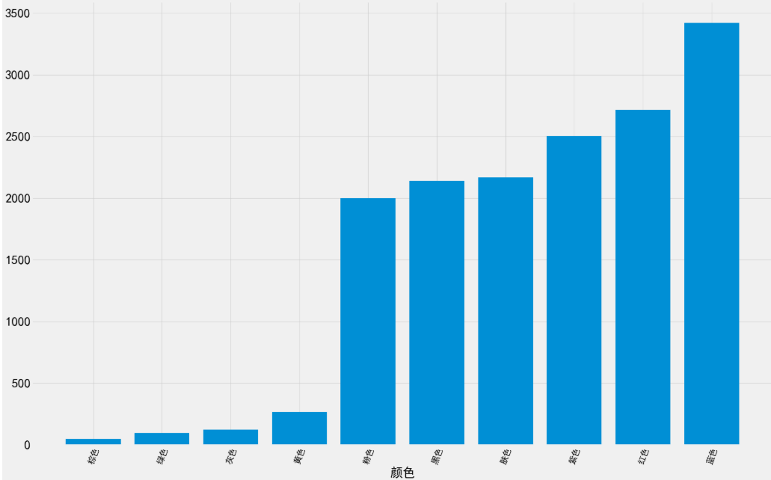
打造重点区域，提升潜力客户
Build key areas and promote potential customers
左图为bra颜色分类统计表
从图表中可以看出，客户偏向于bra颜色：粉色、黑色、肤色、紫色、红色、蓝色。
所以从这几种颜色入手，进货时多偏向于这些颜色的款式，使款式多样化，更好的吸引客户。

Slide 11
PART 04
合理进货，减少损失成本
Reasonable stock, reduce the cost of loss

Slide 12


合理进货，减少损失成本
Reasonable stock, reduce the cost of loss
店铺除了销售可以提高利润外，还要减少不必要的损失，如果进货进的太多，或者因为不好卖因素卖不掉要进行促销，这也会减少店铺的盈利，所以要根据以往消费者群体的消费记录进行统计，来有选择的进货，减少堆货，这样店铺才会更好的经营。

Slide 13

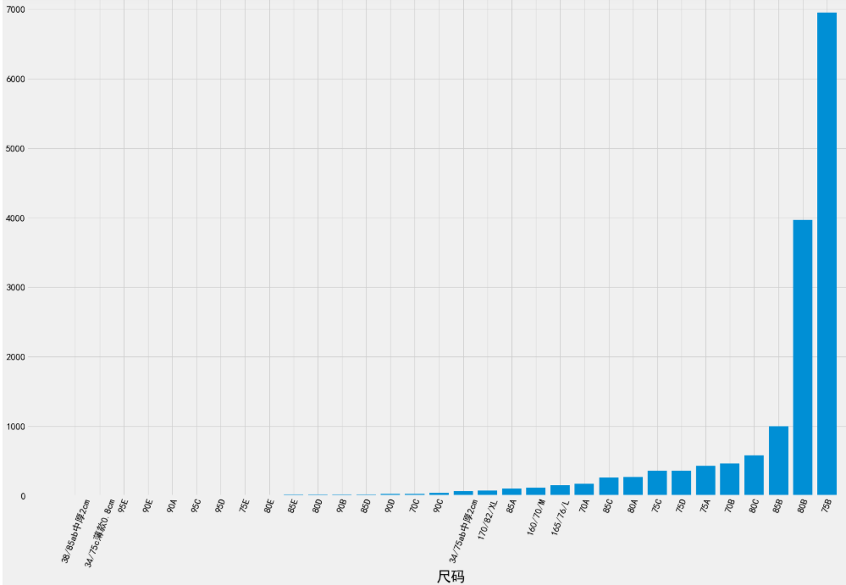
合理进货，减少损失成本
Reasonable stock, reduce the cost of loss
左图为bar尺码分类统计，从图中可以看出，客户大部分买的尺码偏向于80B,75B，所以这两种内衣尺码需要多进货，而像前面95E,990E,95C等等，客户需求少，可以少存点货，这样货物就不会堆压，减少卖不掉损失。

Slide 14
谢谢观赏
thank you！！！

